Slide 1
METODE NUMERIK
PERTEMUAN 6

Slide 2
INTEGRASI NUMERIK DENGAN METODE TRAPEZOIDA

Slide 3

TUJUAN PEMBELAJARAN
Mampu menentukan nilai integral tentu dari suatu fungsi dengan metode Trapezoida.

Slide 4
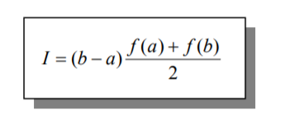
BENTUK UMUM METODE TRAPEZOIDA SATU PIAS
Merupakan integral suatu fungsi f(x) terhadap variabel x yang dihitung antara batas x = a sampai x = b.

Slide 5
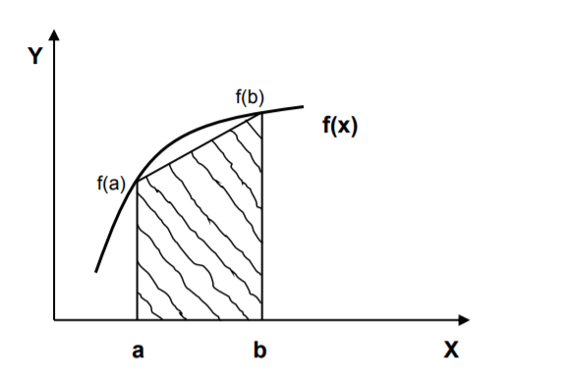

INTEGRAL METODE TRAPEZOIDA
SATU PIAS
Penghitungan luasan dibawah kurva didekati dengan luasan trapezium (bagian yang diarsir)
Luas trapezium (l) = lebar x (jumlah garis sejajar)/2

Slide 6

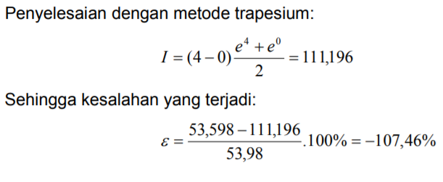

CONTOH SOAL
Tentukan integral berikut dengan menggunakan metode trapesium, dan berapa kesalahan yang terjadi dibandingkan dengan penyelesaian eksaknya
PENYELESAIAN :
Solusi eksak → I = $e^{4}$ – $e^{0}$ = 53,598

Slide 7
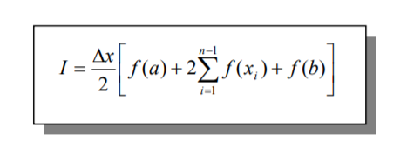
BENTUK UMUM METODE TRAPEZOIDA BANYAK PIAS

Slide 8
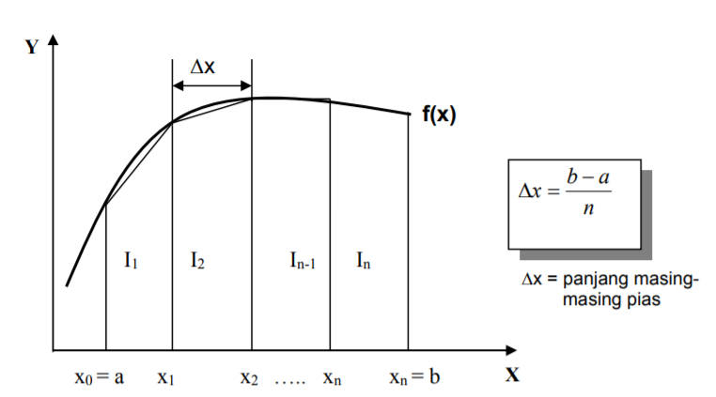


INTEGRAL METODE TRAPEZOIDA
BANYAK PIAS

Slide 9
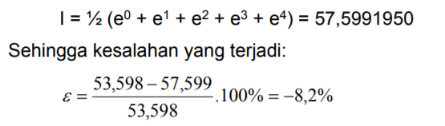

CONTOH SOAL
Tentukan integral berikut dengan menggunakan metode trapesium empat pias dengan lebar pias ∆x = 1, dan berapa kesalahan yang terjadi dibandingkan dengan penyelesaian eksaknya
PENYELESAIAN :
Solusi eksak → I = $e^{4}$ – $e^{0}$ = 53,598

Slide 10
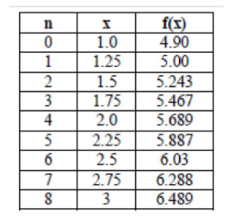
SOAL LATIHAN
Carilah nilai dari integral dari x = 1.0 hingga x = 3 dengan Metode Rectangular dan metode Trapezoida dan dari tabel berikut:

